Slide 1
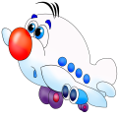
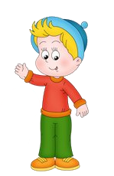
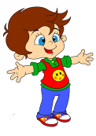
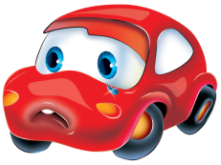
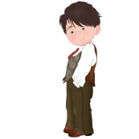
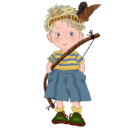
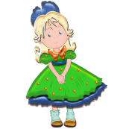
Игра «Что справа»
Дети стоят вокруг игрушек, которые расположены по квадрату.
Вариант 1. Воспитатель просит детей вспомнить, где у них правая рука. Затем одному из детей предлагается встать в центр и назвать – какие игрушки расположены справа от него. При этом каждый следующий ребёнок повёрнут в другом направлении по сравнению с предыдущим.
Игры на формирование пространственных представлений: слева, справа, вверху, внизу, впереди, сзади, далеко, близко
Игра «На плоту»
Дети стоят на одинаковом расстоянии друг от друга. Каждый стоит на воображаемом плоту. Воспитатель задаёт индивидуально вопросы детям, при этом постоянно просит их изменить направление. Например, Петя, кто стоит у тебя слева; Маша, кто стоит сзади тебя; Серёжа, кто стоит перед тобой; все повернулись налево; Таня, кто стоит слева от тебя, и т.д.
Игра «Что справа»
Вариант 2. Воспитатель или кто-нибудь из детей называет игрушки, расположенные в одном ряду и просят ребёнка, находящегося в центре назвать – с какой они стороны.
Вариант 3. Воспитатель просит одного из детей встать так, чтобы игрушки, сидящие по одной из сторон (называет их), были справа от него.

Slide 2
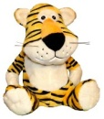
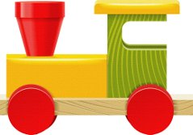
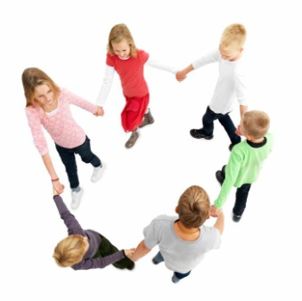
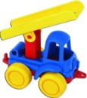
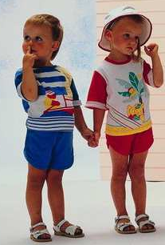
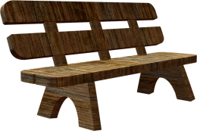
Игра «Колокольчик»
Все дети стоят по кругу, один из них – водящий, он закрывает глаза. Ведущий (воспитатель) отходит в какую-нибудь сторону и звонит в колокольчик. Тот, кто водит, должен назвать, – откуда слышен звон. Если называет верно, то становится ведущим.
Игра «Угадай, где что находится?»
Игрушки располагаются в определённой последовательности. Дети определяют, что находится перед ними, позади них, справа, слева, вверху, внизу.
Игра «Куда спряталась мышка?»
Воспитатель начинает игру с загадки:
Под полом таится,
Кошки боится.
Кто это? (Мышка)
«К нам в гости прибежала мышка, она хочет с вами поиграть. Закройте глазки, а мышка в это время от вас спрячется». Ставит её на стол, под скамейку… Дети, открыв глаза, ищут мышку. Найдя её, ребята говорят, где она находилась, используя слова: «наверху», «внизу», «на».
Игра на внимание
Ведущий говорит: «Дотроньтесь правой рукой до носика, левой рукой до левого уха, топните правой ножкой, подмигните мне правым глазиком, поднимите вверх левую руку и т.д.».

Slide 3
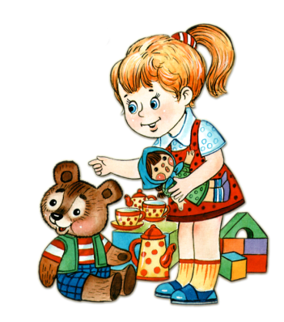
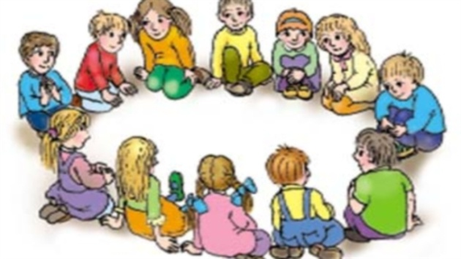
Игры на формирование умений детей занимать определенное пространственное положение по заданному условию (от себя, от предмета).
Игра «Отгадай – где…»
Воспитатель предлагает детям встать в кружок и посмотреть, какие предметы или кто из детей находится слева, справа, сзади, впереди них. За каждый правильный ответ ребёнок получает фишку. В конце игры подсчитывается количество полученных очков-фишек у каждого ребёнка.
Игра «Корабли»
Все дети стоят на одной стороне площадки, на другой стороне стоят кубики на одинаковом расстоянии друг от друга: 3-4 ряда по 3 шт. в каждом ряду. Это «острова» в море, а каждый из детей будет по очереди «кораблём». На каждом острове кто-то живёт (игрушка). Воспитатель даёт ориентиры, указав место отправной точки, а ребенок двигается, следуя указанием взрослого. Добравшись до нужного «острова» ребёнок забирает игрушку.
Вариант 1.
Воспитатель даёт поэтапные направления движения. Например, пройди вперёд два острова, поверни налево, пройди ещё один остров, поверни направо, пройди ещё один остров – ищи.
Вариант 2.
Воспитатель даёт ориентир расположения «острова» относительно других. Например, этот «остров» синего цвета, находится слева, а перед ним – белый «остров».
Вариант 3.
Воспитатель даёт ребёнку схему расположения «островов» и даёт указания по схеме, после чего ребёнок пытается найти нужный «остров» на ковре. Например, на схеме (3х3) нужный «остров» справа наверху, и т.п.

Slide 4
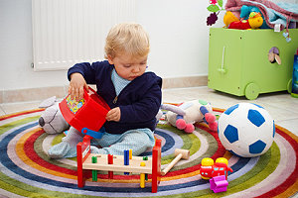
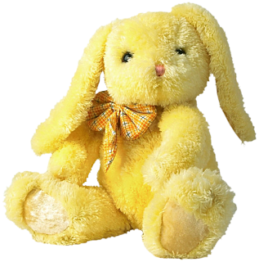
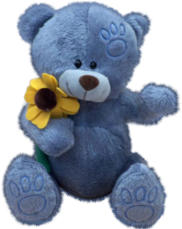
Игра «Давай меняться»
Дети стоят на одинаковом расстоянии друг от друга. Воспитатель даёт инструкции по передвижению в пространстве кому-то одному из детей для нахождения определённого места в пространстве по заданным ориентирам. Например, Саша, встань так, чтобы справа от тебя была стена, а перед тобой была Полина. Если Саша отыскал место верно, то ребёнок, стоящий на этом месте, встаёт на Сашино место.
Игра «Угадай, кого загадали?»
Ребенок стоит в центре, игрушки размещаются вокруг. Педагог загадывает одну игрушку, ребенку предлагает угадать какую. Адрес загаданной игрушки, например, такой: она сидит сбоку от тебя (или перед тобой, или за тобой). Он должен назвать игрушку, находящуюся в указанном месте. Затем педагог предлагает поменяться местами. Теперь загадывать адрес игрушки будет ребенок. В дальнейшем можно ввести дополнительные различения: справа и слева.
Игры на формирование умений детей определять словом положение того или иного предмета по отношению к другому.
Игра «Что изменилось?»
Перед детьми в 2 (3) ряда расположены игрушки, по 3 (4) в каждом ряду. Ведущий предлагает всем детям посмотреть и запомнить расположение игрушек. Затем дети закрывают глаза.
Вариант 1: ведущий убирает какую-нибудь игрушку и просит назвать её и то место, где она находилась. Например, исчез дракоша, который был внизу между щенком и попугаем.
Вариант 2: ведущий меняет местами две игрушки и просит назвать то место, где они были первоначально. Например, поросёнок сидел внизу слева, а мышка – наверху между щенком и телёнком.
В роли ведущего может быть как воспитатель, так и ребёнок.

Slide 5
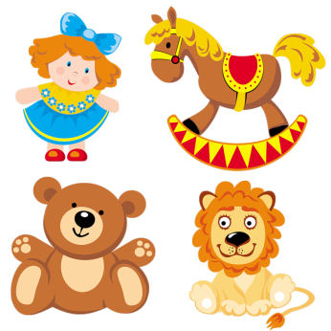
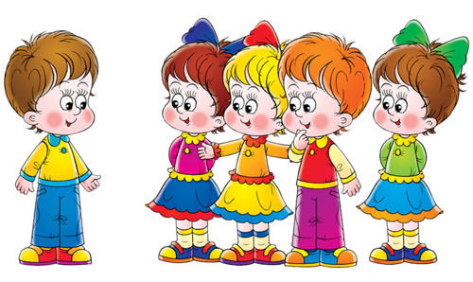
Игра «Отгадай, кто, где стоит?»
Перед детьми — несколько предметов, расположенных по углам воображаемого квадрата и в середине его. Ведущий предлагает детям отгадать, какой предмет стоит сзади зайца и перед куклой, или справа от лисы перед куклой и т. д.
Игры на формирование умений ориентироваться в движении.
Игра «Куда пойдёшь и что найдёшь?»
Перед игрой все дети встают полукругом перед игрушками. Один из детей поворачивается лицом ко всем детям, но при этом не видит, куда воспитатель спрятал игрушку. Затем ведущий даёт инструкции этому ребёнку. Например, сделай 2 шага вперёд, 3 шага влево, ещё 1 шаг вперёд, ищи. В роли ведущего вначале выступает воспитатель, затем – это может быть ребёнок, правильно выполнивший инструкцию.
Игра «Синхронное плавание»
Дети стоят на одинаковом расстоянии друг от друга. Воспитатель даёт инструкции по передвижению в пространстве одновременно всем детям, иногда изменяя их направление относительно друг друга. Например, все сделали шаг вперёд, шаг вправо, два шага влево, повернулись вправо, сделали шаг назад и т.д.

Slide 6
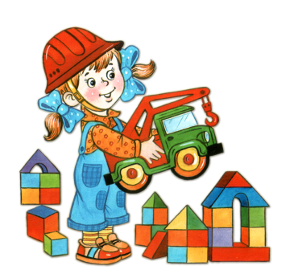
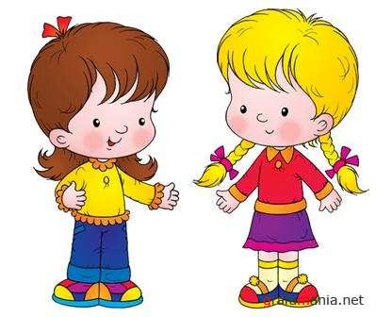
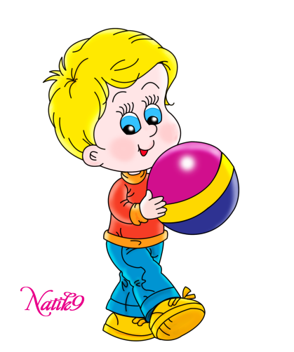
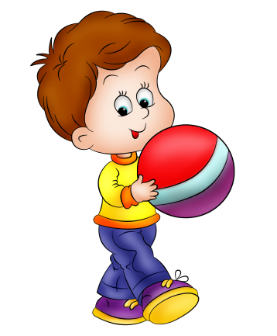
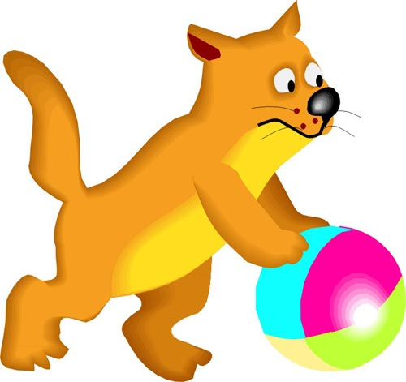
Игра «Новая походка»
Эту игру можно проводить с 1-2 детьми. Мы договариваемся, что мы сейчас походим не как все люди, а по особенному. Например, два шага вперёд, один шаг вправо, или шаг назад, два шага вперёд. При усложнении игры ребёнок должен не только контролировать свою «походку», но и повернуть корпус так, чтобы прийти к определённой цели.
Игра «Угадай, кого загадали?»
Ребенок стоит в центре, игрушки размещаются вокруг. Педагог загадывает одну игрушку, ребенку предлагает угадать какую. Адрес загаданной игрушки, например, такой: она сидит сбоку от тебя (или перед тобой, или за тобой). Он должен назвать игрушку, находящуюся в указанном месте. Затем педагог предлагает поменяться местами. Теперь загадывать адрес игрушки будет ребенок. В дальнейшем можно
ввести дополнительные
различения: справа и слева.
Игры с мячом, направленные на формирование ориентировки в пространстве.
Игра «Мячик прыгает по мне — по груди и по спине»
Дети выполняют движения по заданию воспитателя. Воспитатель: «В правую руку свой мячик возьми,
Над головою его подними,
И перед грудью его подержи.
К левой ступне не спеша положи.
За спину спрячь и затылка коснись.
Руку смени и другим улыбнись.
Правого плечика мячик коснется,
И ненадолго за спину вернется.
С голени правой да к левой ступне,
Да на живот — не запутаться б мне».

Slide 7
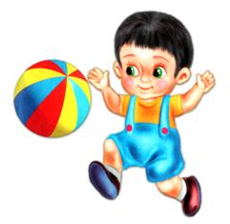
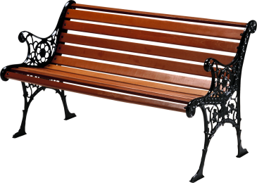
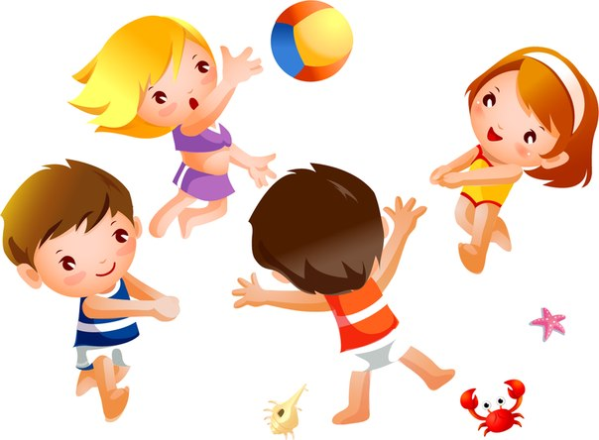
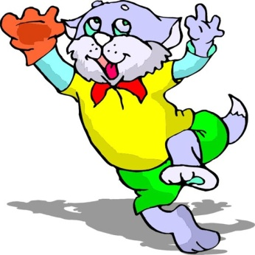
Игра «Непослушный мяч»
Ребёнок выполняет движения, дрессирует мяч, по команде взрослого: возьми мяч в левую руку, коснись мячом правого плеча, подними мяч над головой, спрячь мяч за спину, постучи мячом по правой коленке, переложи в правую руку и т.д.
Можно проводить в стихотворной форме:
В левую руку мячик возьми,
К правой коленке его приложи,
Над головою теперь подними,
Левого ушка мячом ты коснись,
Громко вздохни и мне улыбнись.
В правую руку мячик возьми,
Теперь перед грудью его подержи,
Правую щёчку мячом ты погладь,
За спину спрячь и пониже присядь.
Игра «Стучу, где хочу»
Игра проводится перед низким стулом, скамейкой. Ребёнок выполняет инструкции взрослого: стукни мячом по стулу, справа от стула, слева от стула, перед стулом, прокати мяч под стулом…
Игра «Вратарь»
Взрослый бросает мяч ребенку, одновременно предупреждая ребенка, куда должен лететь мяч. Ребенок должен сделать вратарское движение в заданном направлении.
Ребенок: Вратарем зовусь не зря: Мяч всегда поймаю я.
Воспитатель: Раз, два, три - Справа (слева, прямо) мяч, смотри!
Игра «Вправо, влево прокати, только мяч не упусти»
Дети стоят по кругу. Мяч прокатывается от одного ребенка к другому ребёнку. Воспитатель даёт задание: «Саша, кати мяч влево (к Диме). Кати мяч вправо (к Оле). Куда надо катить мяч, чтобы он попал к Лене?»

Slide 8
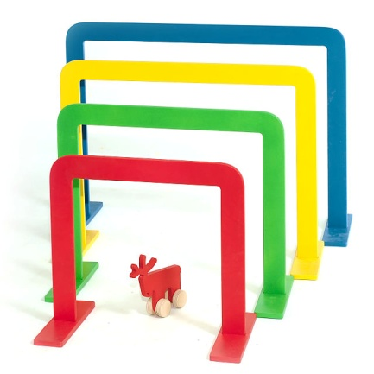
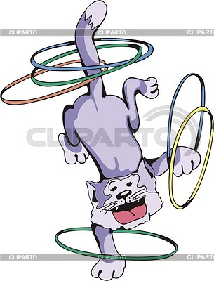
Игра «Попади в ворота»
По заданию воспитателя дети прокатывают мяч в ворота, которые расположены в разных направлениях (прямо, слева, справа, сзади ребенка).
Игра «Справа, слева, впереди в обруч точно попади»
Ребенок с мячом становится между двумя обручами разного цвета, лежащими на полу. Воспитатель предлагает ребенку следующие задания:
• Какой обруч находится слева (справа)?
• Стукни три раза мячом в правый обруч.
• Стукни четыре раза мячом в левый обруч.
• Стукни мячом два раза перед
собой и четыре раза в правый обруч.
• Стукни мячом три раза в левый
обруч и четыре раза перед собой
Картотека игр по формированию пространственных представлений на прогулке

Slide 9
Картотека игр по формированию пространственных представлений на прогулке

